Slide 1


Slide 2

ASENTAMIENTO HUMANO DE HECHO Y CONSOLIDADO DE INTERES SOCIAL DENOMINADO: “MIRADOR SAN CARLOS DEL SUR” A FAVOR DE SUS COPROPIETARIOS
PRIORIZACIÓN GRUPO 2- POSICIÓN 63

Slide 3
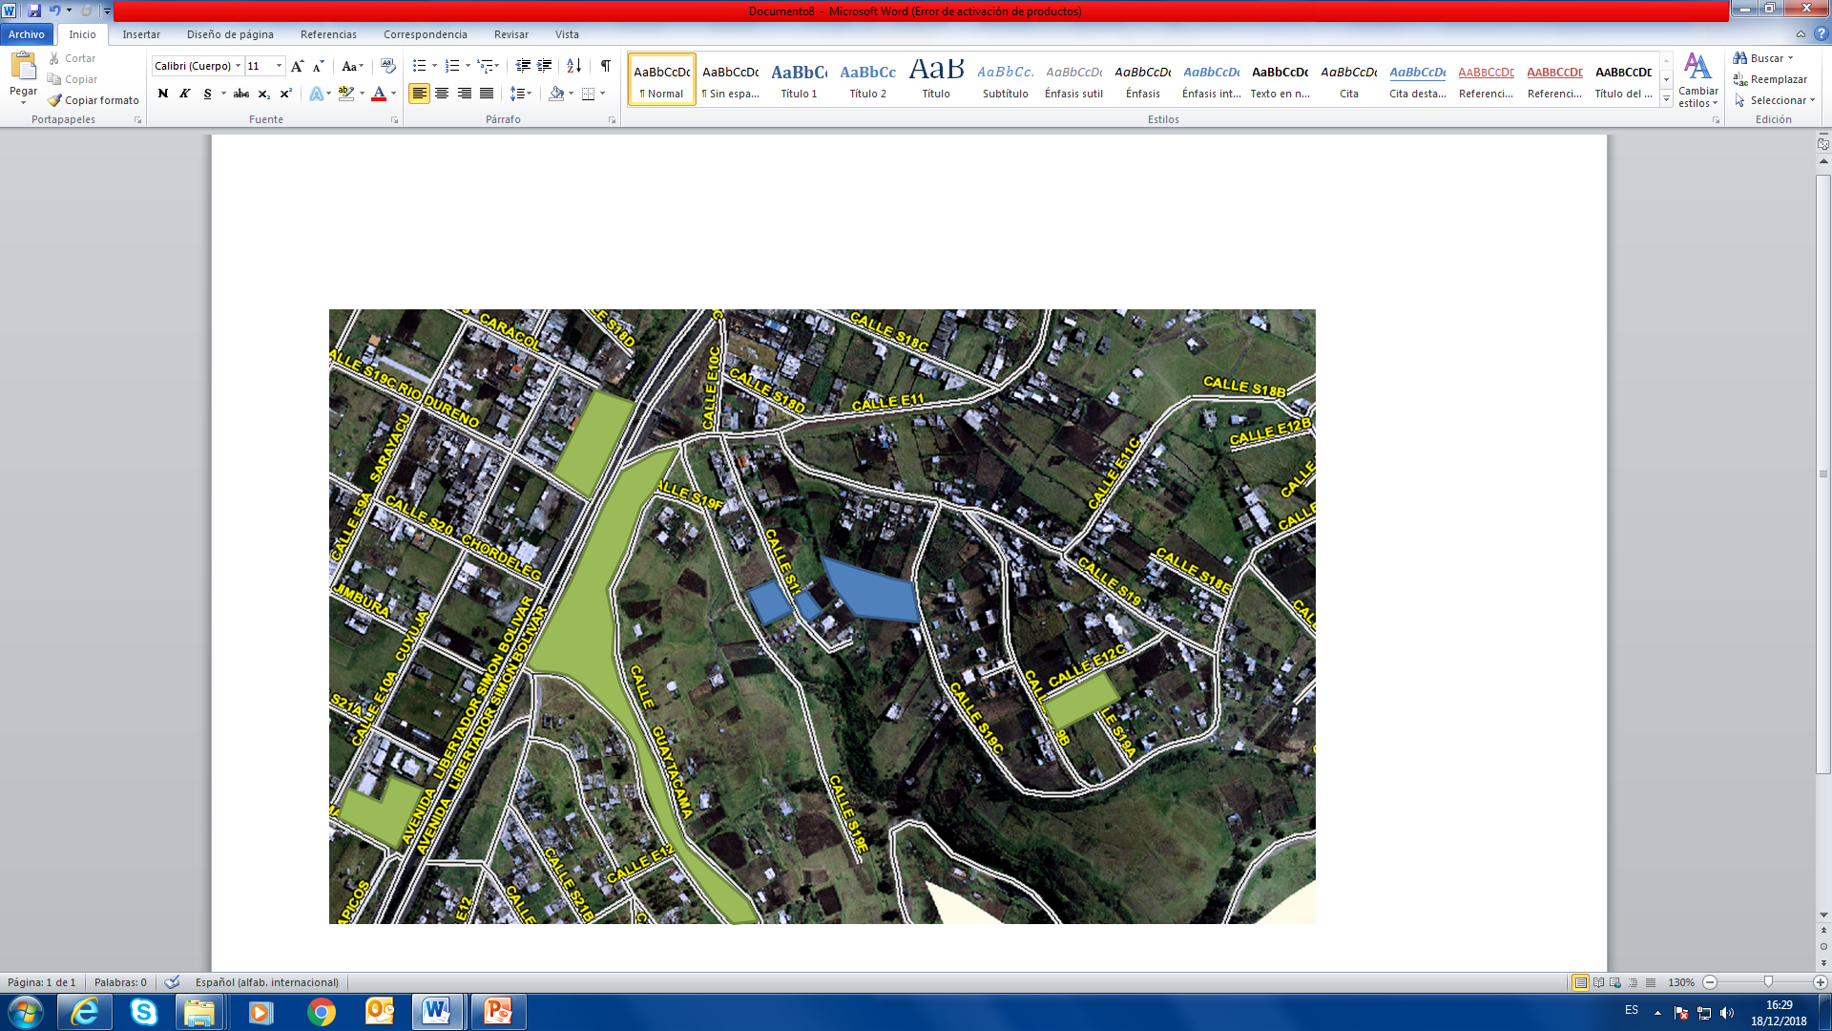
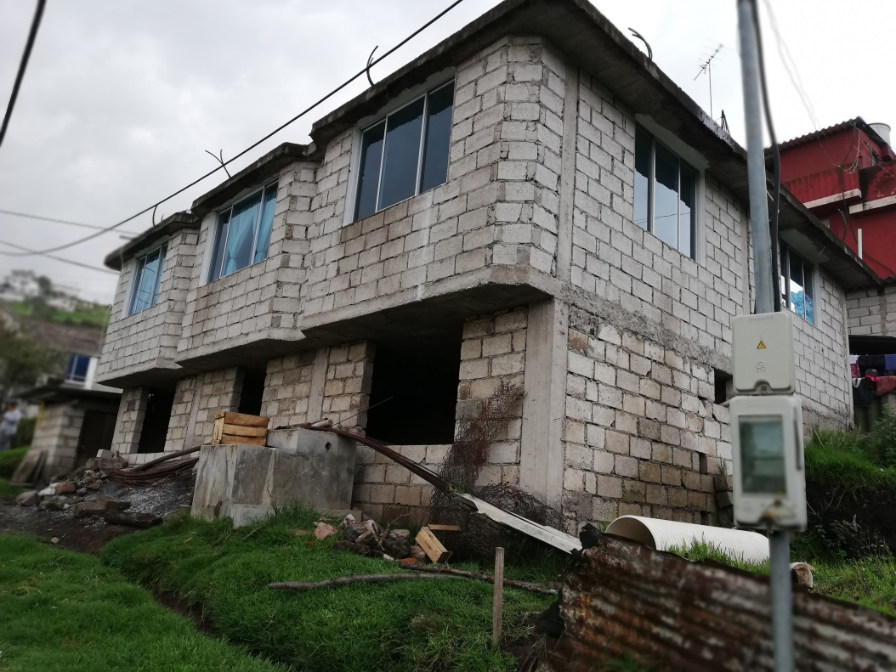
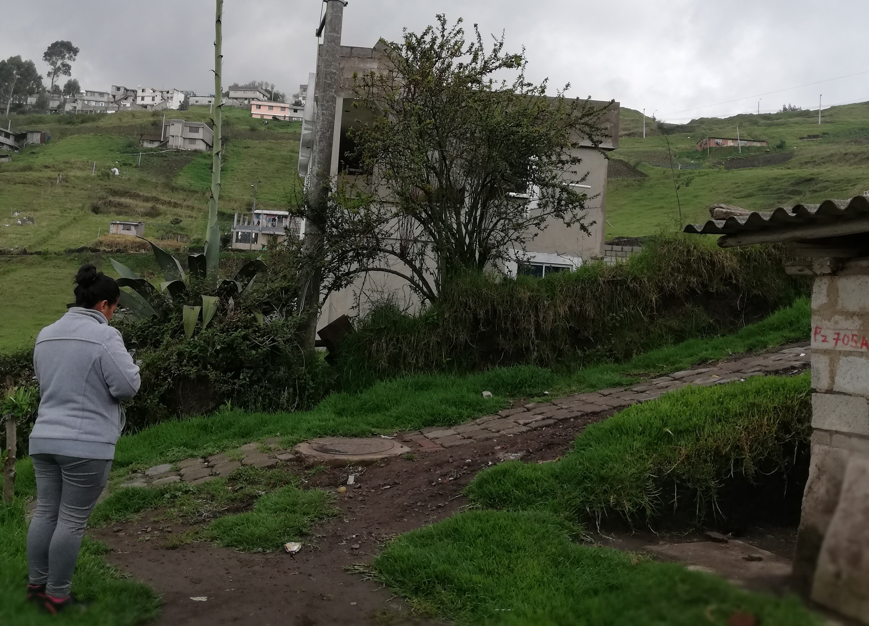
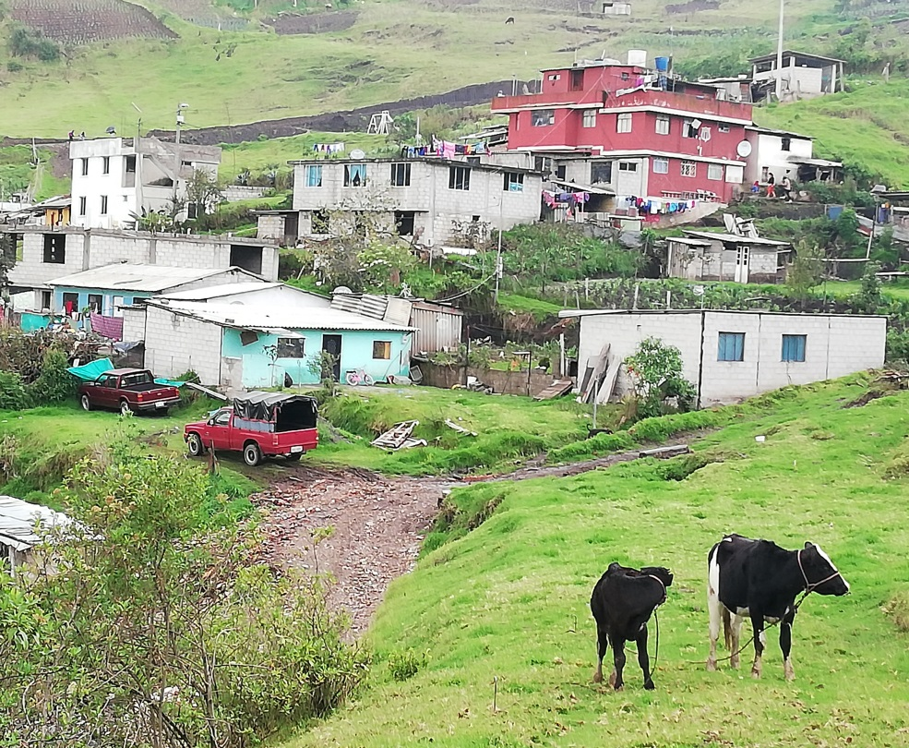
ASENTAMIENTO HUMANO DE HECHO Y CONSOLIDADO DE INTERES SOCIAL DENOMINADO:
“MIRADOR SAN CARLOS DEL SUR” A FAVOR DE SUS COPROPIETARIOS
ADMINISTRACIÓN ZONAL: ELOY ALFARO - PARROQUIA: LA ARGELIA
INFORMACIÓN DEL ASENTAMIENTO- PRIORIZACIÓN GRUPO 2- POSICIÓN 63
AÑOS DE ASENTAMIENTO (INICIO): | 10 Años | CONSOLIDACIÓN: |  | 76,92%
AÑOS DE ASENTAMIENTO (ACTUAL): | 12 Años
NÚMERO DE LOTES: | 13 | POBLACIÓN BENEFICIADA: |  | 52 Hab.
ZONIFICACIÓN ACTUAL: |  | D1(D202-80)
LOTE MÍNIMO: |  | 200 m2
FORMA DE OCUPACIÓN DEL SUELO: |  | (D) Sobre línea de fábrica
USO PRINCIPAL: |  | (RU1) Residencial Urbano 1
CLASIFICACIÓN DEL SUELO: |  | (SU) Suelo Urbano
INFORMES DE RIESGOS: |  | Nº 345-AT-DMGR-2018 17 de diciembre de 2018 respecto al riesgo por movimiento en masa el asentamiento en general presenta un Riesgo Moderado para los lotes, sin embargo para los lotes 1, 2, 3, 4, 5 y 6 se presenta un nivel de riesgo Alto por encontrarse colindantes con la quebrada. Rectificación Oficio Nro. GADDMQ-SGSG-DMGR-2020-0044-OF de fecha 16 de enero de 2020. Considerando que la calificación del riesgo frente a movimientos en masa es aquella que debe ser considerada en los procesos de legalización o regularización de la tenencia de tierra, la Dirección Metropolitana de Gestión de Riesgos se rectifica en la descripción de la calificación de riesgos indicando que el AHHYC “Mirador San Carlos del Sur” en general presenta un Riesgo Moderado Mitigable para todos los lotes, a excepción de los lotes 1, 2, 3, 4, 5 y 6 se presenta un nivel de Riesgo Alto Mitigable por encontrarse colindantes con la quebrada.
ÁREA ÚTIL DE LOTES: |  | 4.575,66 | m2 |  | Derechos y Acciones
ÁREA DE VÍAS Y PASAJES: |  | 381,67 | m2
ÁREA DE FAJA DE PROTECCIÓN POR QUEBRADA RELLENA EN LOTES: |  | 121,08 | m2
ÁREA BRUTA TOTAL: |  | 5.078,41 | m2 |  | UERB-Q
Obras de Infraestructura Existentes: |  | Obras Civiles Ejecutadas :
Agua Potable | 100 % | Calzada | 0,00%
Alcantarillado | 100 % | Aceras | N/ A
Energía Eléctrica | 100 % | Bordillos | N/ A

Slide 4
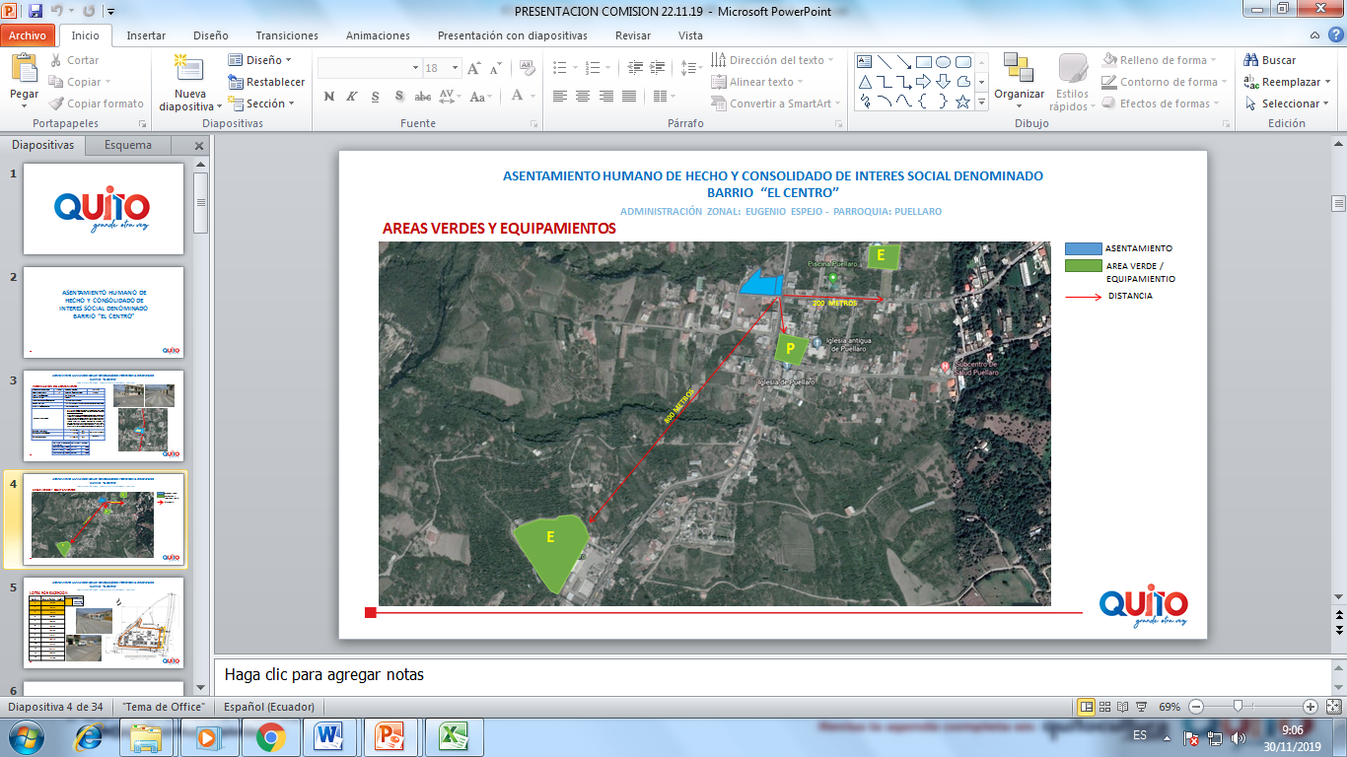
ASENTAMIENTO HUMANO DE HECHO Y CONSOLIDADO DE INTERES SOCIAL DENOMINADO:
“MIRADOR SAN CARLOS DEL SUR” A FAVOR DE SUS COPROPIETARIOS
ADMINISTRACIÓN ZONAL: ELOY ALFARO - PARROQUIA: LA ARGELIA
ÁREAS VERDES CERCANAS AL ASENTAMIENTO
PARQUE
210 metros
105 metros
PARQUE
120 metros
PARQUE
400 metros
PARQUE

Slide 5
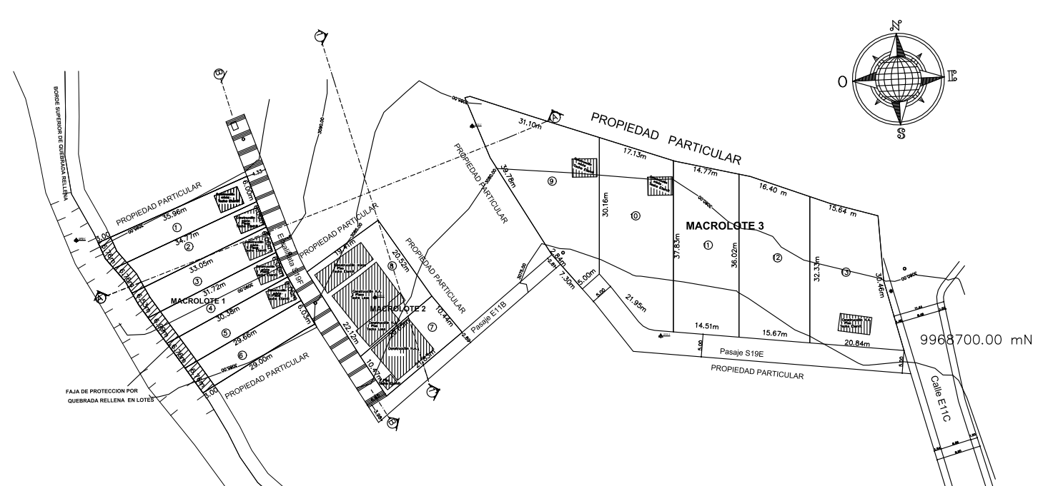
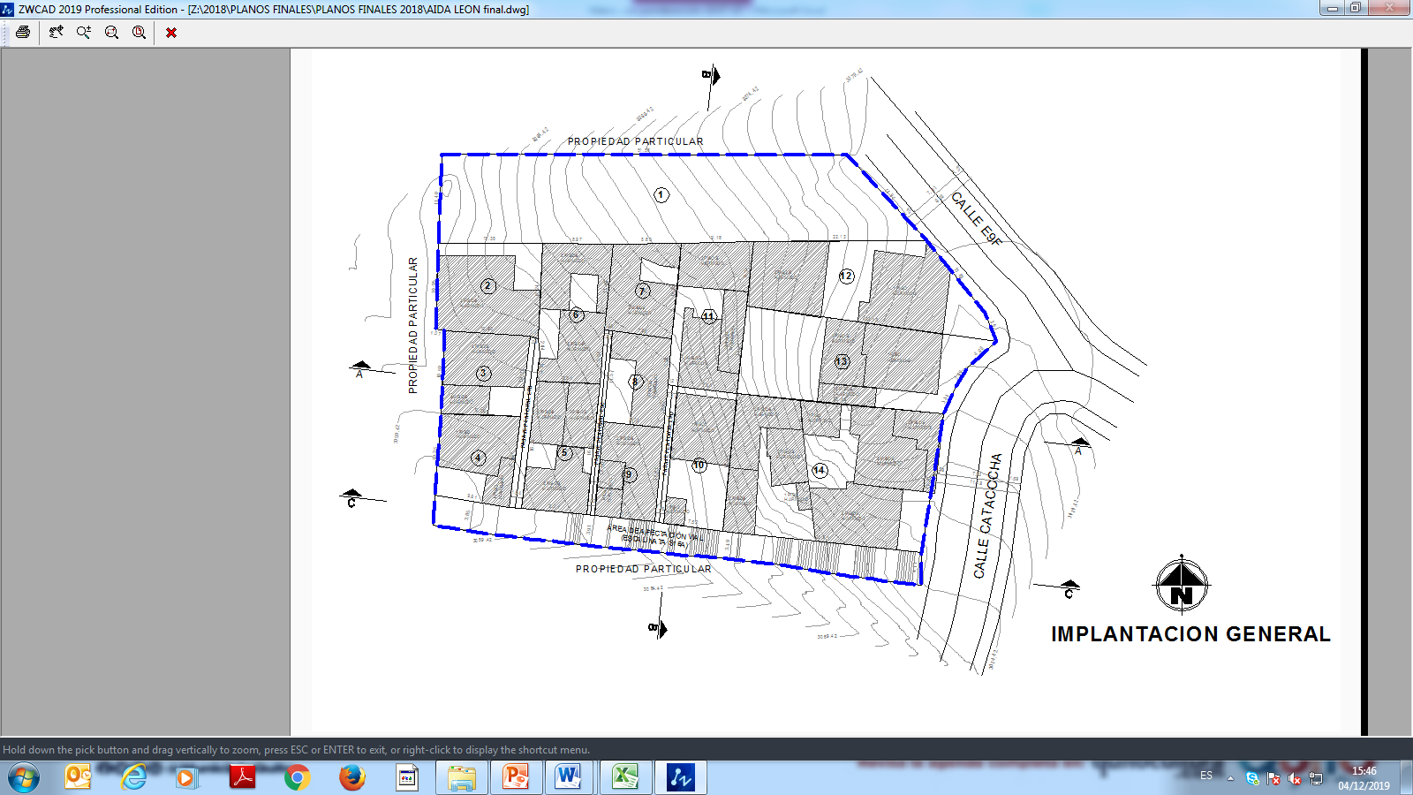
ASENTAMIENTO HUMANO DE HECHO Y CONSOLIDADO DE INTERES SOCIAL DENOMINADO:
“MIRADOR SAN CARLOS DEL SUR” A FAVOR DE SUS COPROPIETARIOS
ADMINISTRACIÓN ZONAL: ELOY ALFARO - PARROQUIA: LA ARGELIA
PLANO DEL ASENTAMIENTO
FAJA DE PROTECCIÓN POR BORDE DE QUEBRADA RELLENA

Slide 6
ASENTAMIENTO HUMANO DE HECHO Y CONSOLIDADO DE INTERES SOCIAL DENOMINADO:
“MIRADOR SAN CARLOS DEL SUR” A FAVOR DE SUS COPROPIETARIOS
ADMINISTRACIÓN ZONAL: ELOY ALFARO - PARROQUIA: LA ARGELIA
LOTES POR EXCEPCIÓN
Nro. | AREA TOTAL DE LOTES (m2)
1 | 224,79
2 | 212,54
3 | 202,21
4 | 200,04
5 | 190,79
6 | 185,25
7 | 221,30
8 | 425,28
9 | 651,98
10 | 589,74
11 | 533,71
12 | 536,01
13 | 523,10
LEYENDA
2 | LOTES POR EXCEPCIÓN

Slide 7
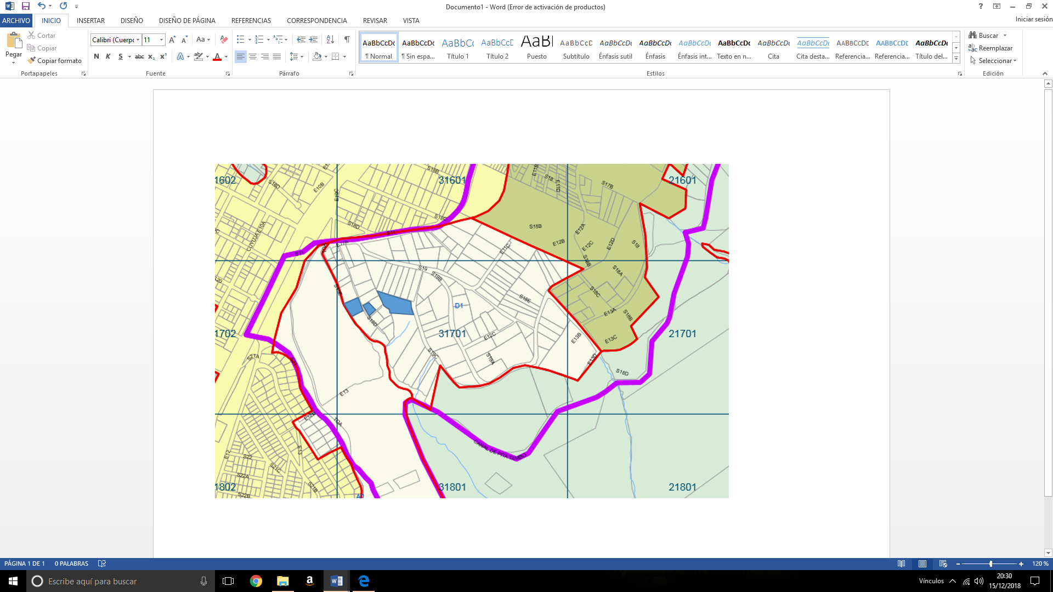
ASENTAMIENTO HUMANO DE HECHO Y CONSOLIDADO DE INTERES SOCIAL DENOMINADO:
“MIRADOR SAN CARLOS DEL SUR” A FAVOR DE SUS COPROPIETARIOS
ADMINISTRACIÓN ZONAL: ELOY ALFARO - PARROQUIA: LA ARGELIA
PLAN METROPOLITANO DE ORDENAMIENTO TERRITORIAL/ POMT
Residencial Urbano 1
(RU1) Residencial Urbano 1
AHHYC “MIRADOR SAN CARLOS DEL SUR”

